Slide 1
Atividade 3
Ingestão e ETL com Python + Spark
Pipeline RAW → Trusted → Delivery → PostgreSQL
PECE/Poli/USP · Engenharia de Dados
Passos adotados, critérios de decisão e resultados obtidos em cada camada.
Base documental: Relatório Técnico e evidências E01–E39.

Slide 2
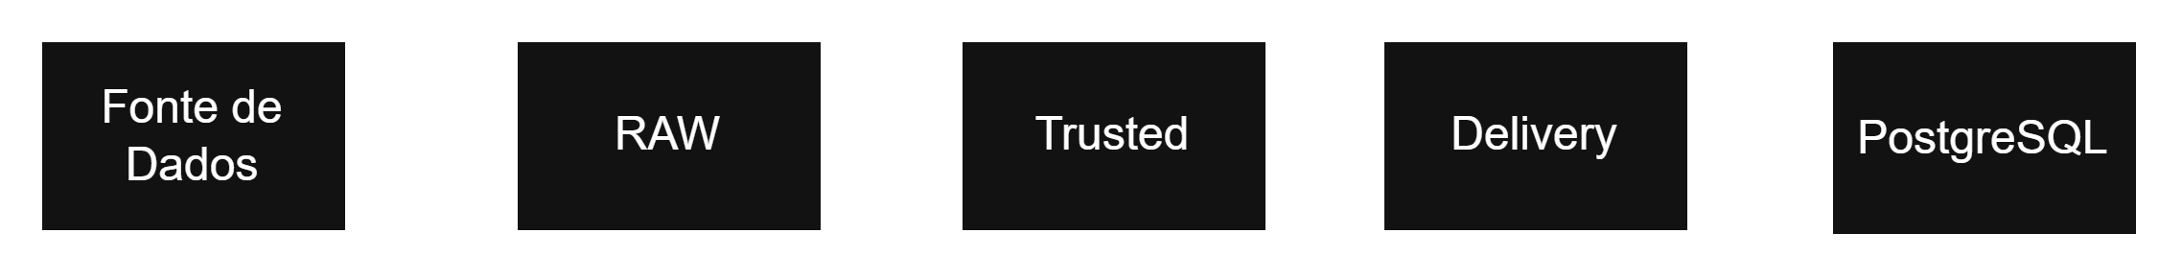
Visão geral do pipeline
Transformar arquivos heterogêneos em uma Delivery integrada e validada.
0. Arquitetura e critérios gerais
Preservar na RAW, qualificar na Trusted e integrar na Delivery sem alterar a cardinalidade.
Transformações com PySpark DataFrame API.
Validações em cada transição de camada.
Entrega final em Parquet e PostgreSQL via JDBC.
Evidências preservadas para reprodutibilidade.
918
registros preservados até a Delivery
31
colunas finais
E01–E39
evidências do processo
Atividade 3 · Python + Spark
Objetivo e arquitetura

Slide 3
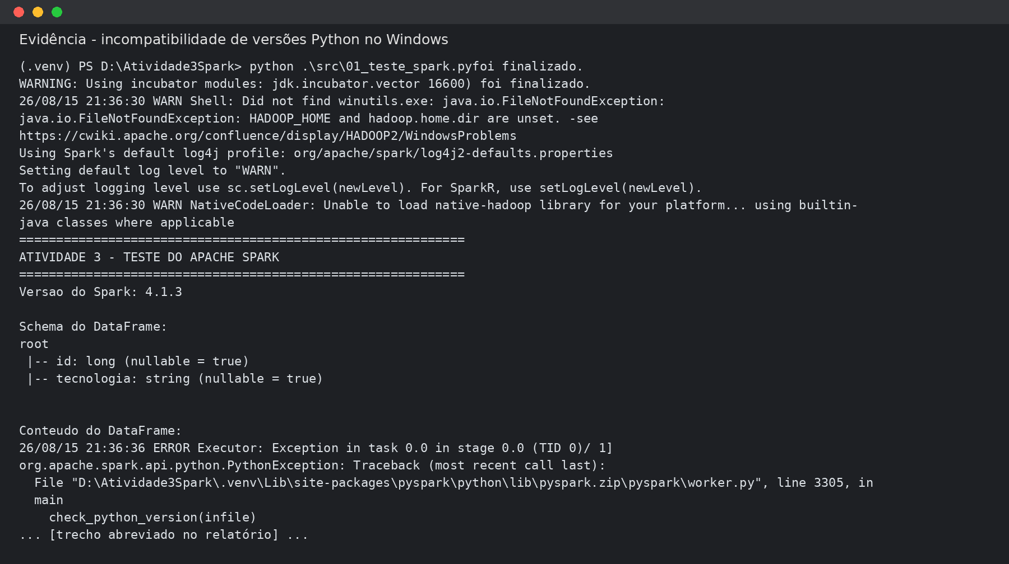
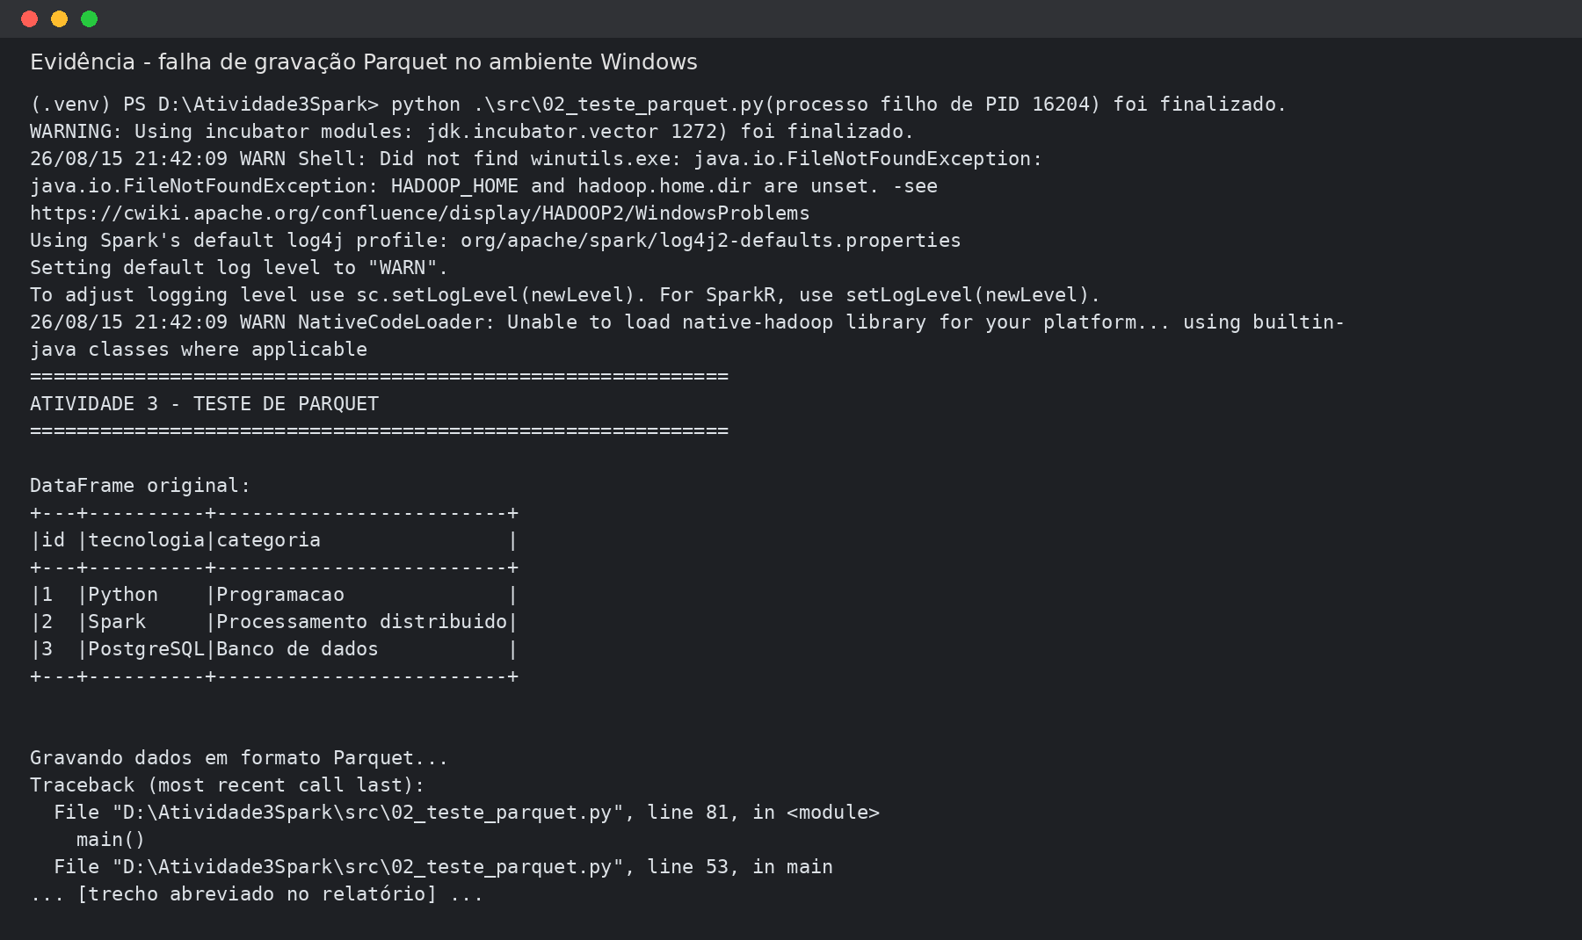
Preparação do ambiente de execução
O processamento foi estabilizado no WSL2/Ubuntu para evitar dependências específicas do Windows.
1. Configuração e testes mínimos
Diagnóstico inicial no Windows indicou falha na execução do Spark local.
Migração para WSL2/Ubuntu com Python 3.14.4, Java 17 e PySpark 4.1.3.
Teste de DataFrame e Parquet antes da ingestão real.
Evidência do diagnóstico inicial e execução Spark.
PySpark 4.1.3
versão validada
Parquet OK
leitura e escrita confirmadas
Teste Parquet concluído com sucesso.
Atividade 3 · Python + Spark
Passo 1 · ambiente

Slide 4
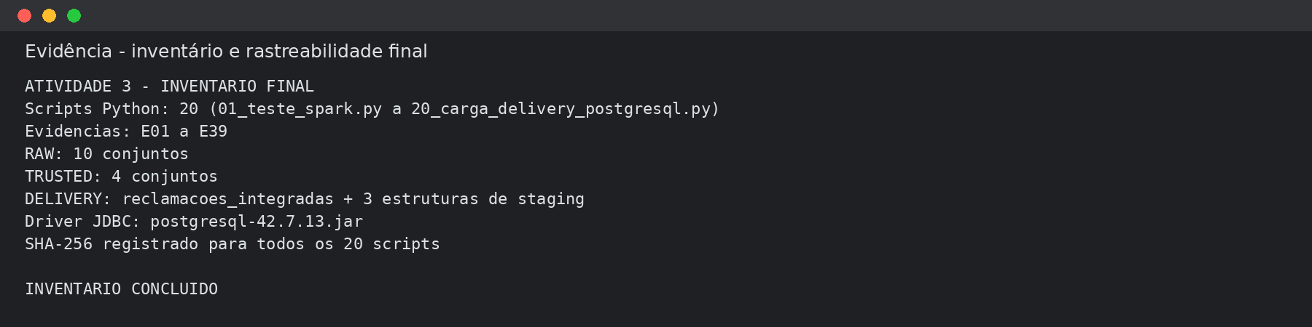
Bases de entrada e rastreabilidade
As fontes foram copiadas de forma controlada e validadas por SHA-256.
2. Inventário das bases
7 CSV de reclamações: 918 registros ao final da RAW.
1 TSV de enquadramento: 1.474 registros.
2 CSV Glassdoor: 34 + 5 registros.
SHA-256 confirmou equivalência entre origem e destino.
10
arquivos de entrada
0
diferenças origem/destino
20
scripts registrados
Evidência: inventário final dos scripts, camadas e evidências.
Resultado: entrada controlada e rastreável antes de qualquer transformação.
Atividade 3 · Python + Spark
Passo 2 · dados

Slide 5
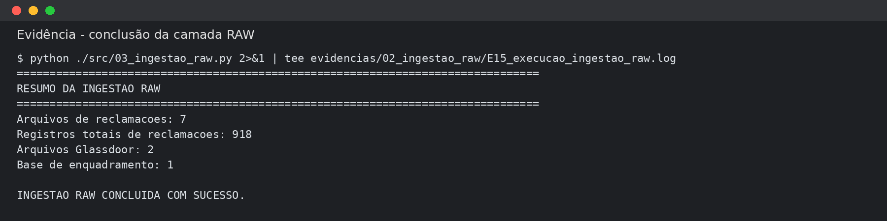
RAW: ingestão com preservação da fonte
A camada RAW foi materializada em Parquet sem limpeza semântica.
3. Leitura com delimitadores e codificações específicas
CSV de reclamações: delimitador “;” e Windows-1252.
TSV de enquadramento: tabulação.
CSV Glassdoor: delimitador “|”.
inferSchema desativado para preservar campos como texto.
918
reclamações
1.474
enquadramento
39
Glassdoor
Evidência E15/E16: ingestão e validação da RAW.
Atividade 3 · Python + Spark
Passo 3 · RAW

Slide 6
RAW validada: regra objetiva para _c14
A coluna residual foi mantida na RAW e removida apenas após auditoria.
4. Auditoria antes de transformar
_c14 estava vazia em todos os 918 registros; a remoção foi transferida para a Trusted e documentada.
Total de reclamações validado: 918.
_c14 preenchida: 0 registros.
Todas as colunas ainda como string na RAW.
Evidência preservada em E16.
Validação da RAW: total de reclamações e _c14 vazia.
Atividade 3 · Python + Spark
Passo 4 · validação RAW

Slide 7
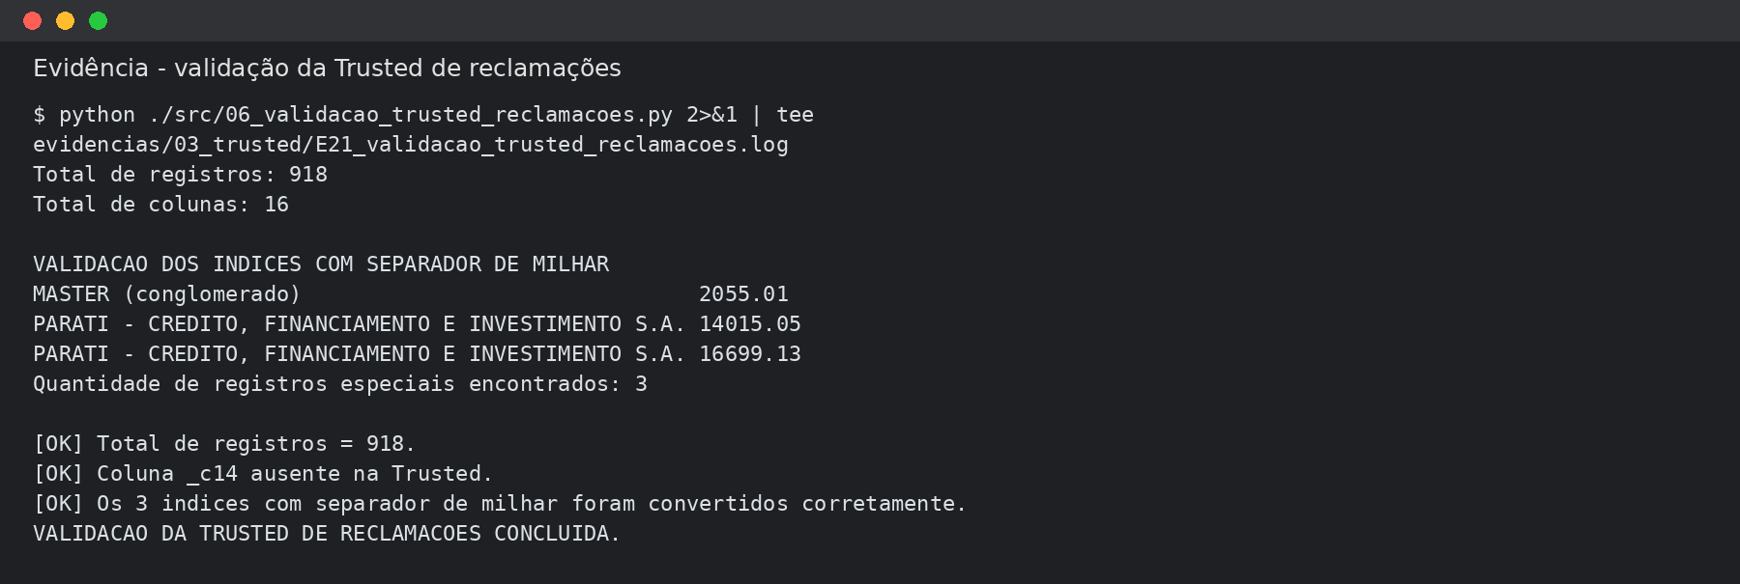
Trusted das reclamações: limpeza, tipagem e controle temporal
A base principal foi consolidada e validada com 918 registros.
5. Consolidação dos sete trimestres
União dos sete trimestres por unionByName.
Remoção justificada de _c14.
Padronização de nomes e strings vazias.
Conversão de ano, trimestre, quantidades e índice.
Inclusão de arquivo_origem para rastreabilidade.
918 → 918
cardinalidade preservada
3 valores
índice com milhar corrigido
Evidência E20/E21: schema final e validação da Trusted de reclamações.
Atividade 3 · Python + Spark
Passo 5 · Trusted Reclamações

Slide 8
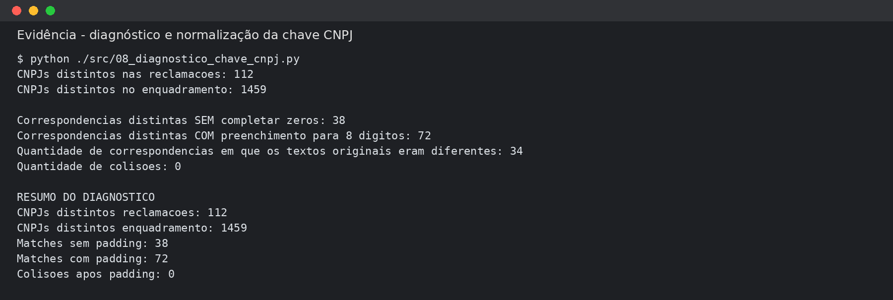
Chave CNPJ: normalização sem perda de rastreabilidade
A chave cnpj_8 aumentou as correspondências sem alterar os identificadores originais.
6. Diagnóstico e padronização de CNPJ
38 → 72
matches distintos após cnpj_8
0
colisões
64,29%
cobertura das 112 chaves das reclamações
O CNPJ permaneceu como string, pois é identificador e não medida.
Campo original preservado; chave cnpj_8 criada para integração.
A regra foi adotada somente após diagnóstico de colisões.
Evidência E23/E24: diagnóstico e padronização da chave CNPJ.
Atividade 3 · Python + Spark
Passo 6 · CNPJ

Slide 9
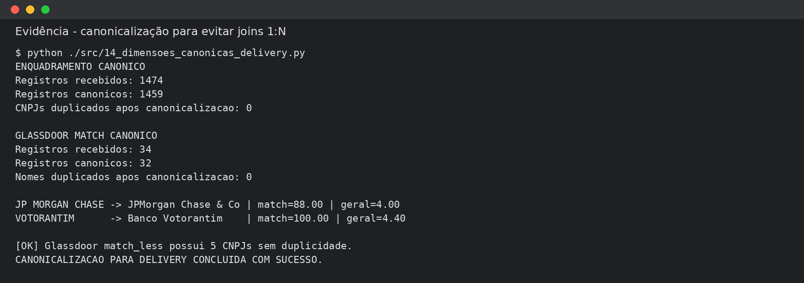
Trusted Glassdoor: preparação para enriquecimento
As bases Glassdoor foram tratadas separadamente por apresentarem formas diferentes de associação.
7. match por nome e match_less por CNPJ
match: 34 registros e 32 nomes distintos.
match_less: 5 registros com CNPJ e match_percent entre 65% e 77%.
Duplicidades identificadas: JP MORGAN CHASE e VOTORANTIM.
A integração utilizou nome como caminho principal e CNPJ como fallback.
119
linhas alcançadas por nome
2
linhas alcançadas por CNPJ
121
linhas enriquecidas com Glassdoor
Evidência E27/E29: duplicidades e seleção canônica.
Atividade 3 · Python + Spark
Passo 7 · Glassdoor

Slide 10
Canonicalização para evitar multiplicação de linhas
As dimensões de staging foram criadas com uma linha por chave antes da Delivery.
8. Regra anti-join 1:N
Enquadramento: priorizar registro não “PRUDENCIAL”; em empate, nome mais descritivo.
Glassdoor match: maior match_percent; em empate, maior geral e maior reviews_count.
match_less: 5 CNPJs sem duplicidade.
1.474 → 1.459
chaves canônicas de enquadramento
34 → 32
nomes canônicos Glassdoor
0
duplicidades finais
Evidência E29: dimensões canônicas gravadas.
Atividade 3 · Python + Spark
Passo 8 · canonicalização

Slide 11
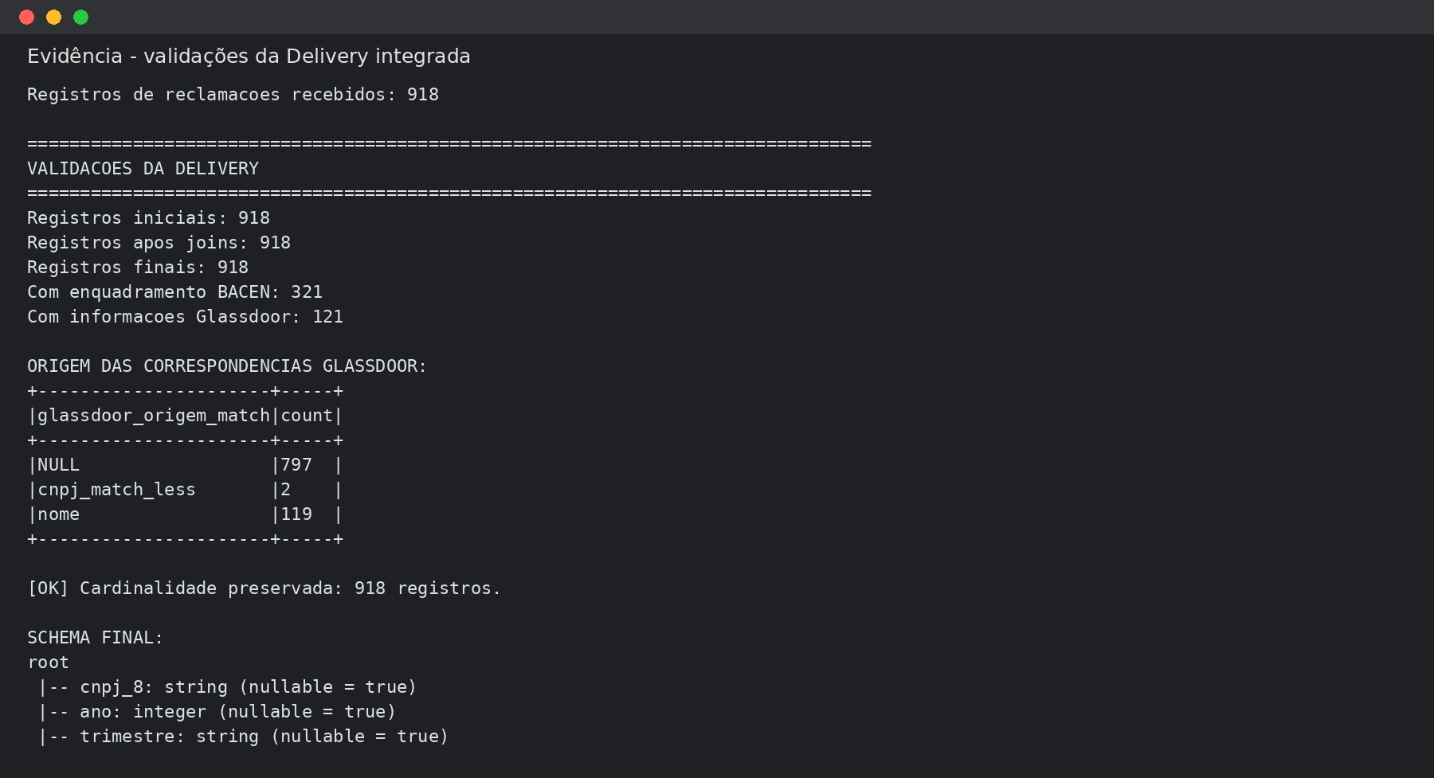
Delivery integrada: enriquecimento sem alterar a cardinalidade
A tabela final combinou reclamações, enquadramento e Glassdoor em 918 linhas.
9. Integração final
918 → 918 → 918
antes, após joins e final
31
colunas finais
321
linhas com BACEN
Join com enquadramento por cnpj_8 canônico.
Join com Glassdoor por nome normalizado.
Fallback por CNPJ para match_less quando não havia match por nome.
Resultado: data/delivery/reclamacoes_integradas.
Evidência E30: cardinalidade preservada e schema da Delivery.
Atividade 3 · Python + Spark
Passo 9 · Delivery

Slide 12
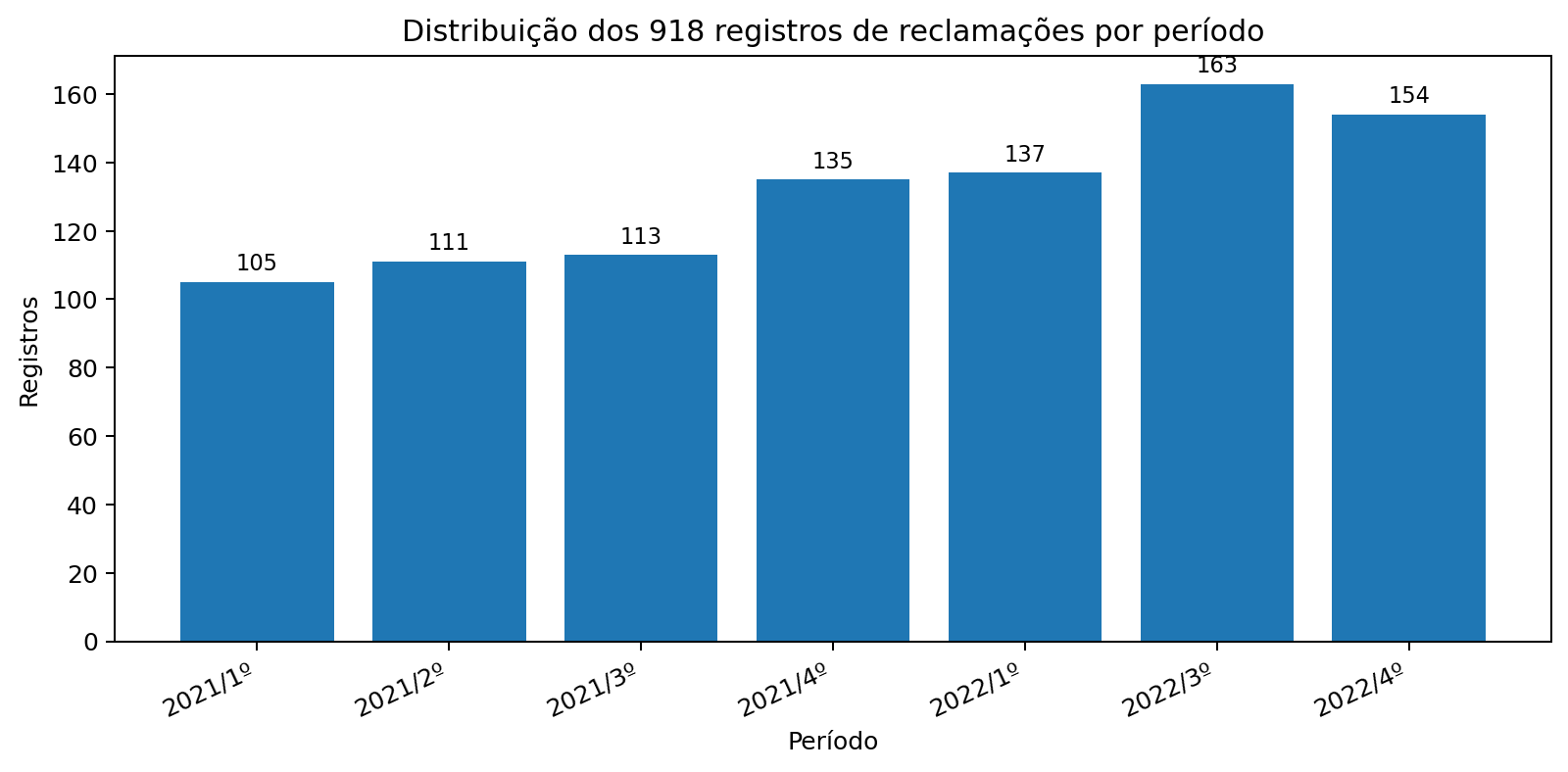
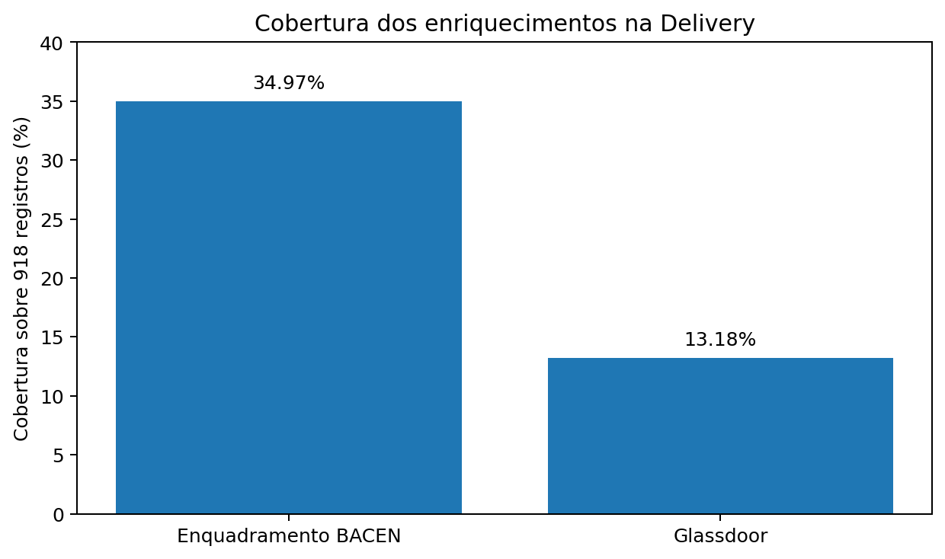
Resultados por período e cobertura
A validação final quantificou a distribuição temporal e o enriquecimento obtido.
10. Indicadores finais
Distribuição dos 918 registros por período.
Cobertura do enriquecimento na Delivery.
34,97%
321 registros com enquadramento BACEN
13,18%
121 registros com Glassdoor
7 períodos
2022/2º não existia na fonte
918
total validado no psql
Atividade 3 · Python + Spark
Resultados

Slide 13
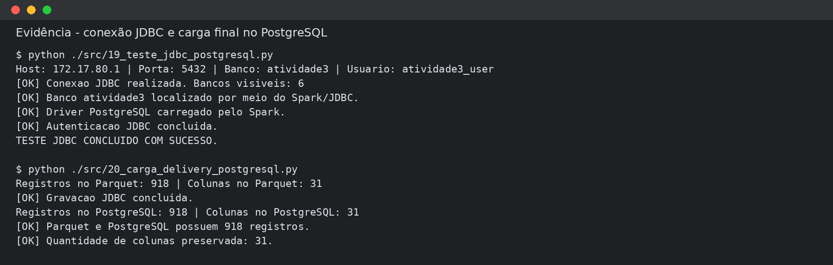
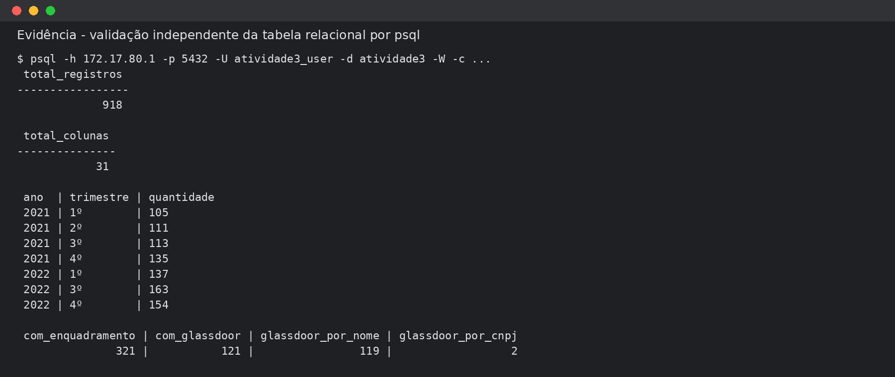
Carga relacional e validação independente
A Delivery foi gravada em PostgreSQL via JDBC e conferida fora do Spark.
11. Spark JDBC e psql
Conexão WSL → PostgreSQL Windows pela rede virtual.
Driver PostgreSQL 42.7.13 carregado pelo Spark.
Tabela public.reclamacoes_integradas criada no banco atividade3.
Validação independente por psql confirmou 918 registros e 31 colunas.
Evidência E36/E37: conexão JDBC e carga.
918 × 31
Parquet = PostgreSQL
JDBC
carga via Spark
psql
validação externa
Evidência E38: validação independente pelo psql.
Atividade 3 · Python + Spark
Passo 10 · PostgreSQL

Slide 14
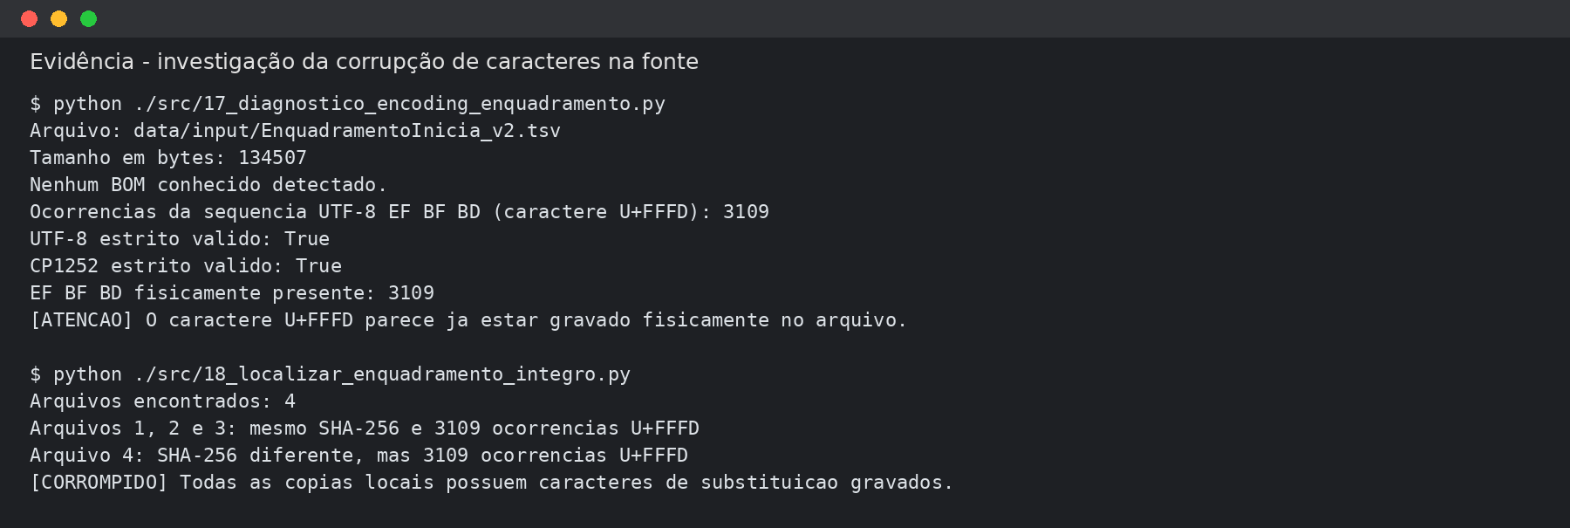
Dificuldades encontradas e decisões técnicas
As anomalias foram tratadas com diagnóstico explícito e sem inferências não verificáveis.
12. Tratamento de riscos técnicos
Spark no Windows: migração para WSL2.
Índice brasileiro: remoção de ponto de milhar e vírgula decimal.
CNPJ curto: criação de cnpj_8 sem apagar o valor original.
Joins 1:N: canonicalização antes da Delivery.
Caracteres U+FFFD: investigação byte a byte; limitação documentada da fonte.
Não substituir 3.109 caracteres por aproximação: a fonte já continha U+FFFD fisicamente gravado.
Evidência E31–E33: análise de caracteres corrompidos nos bytes dos arquivos.
Atividade 3 · Python + Spark
Dificuldades

Slide 15
Evidências e reprodutibilidade
O inventário final documentou scripts, evidências, camadas materializadas e hashes.
13. Cadeia documental
20
scripts Python com SHA-256
38+
evidências produzidas
4 camadas
input, RAW, Trusted e Delivery
Logs de falhas foram preservados junto com as versões corrigidas.
Evidências abrangem ambiente, ingestão, validações, integração e PostgreSQL.
Os hashes dos scripts reforçam a reprodutibilidade da entrega.
Evidência E39: inventário final da Atividade 3.
Resultado: processo auditável e apto a compor o Relatório Técnico.
Atividade 3 · Python + Spark
Reprodutibilidade

Slide 16
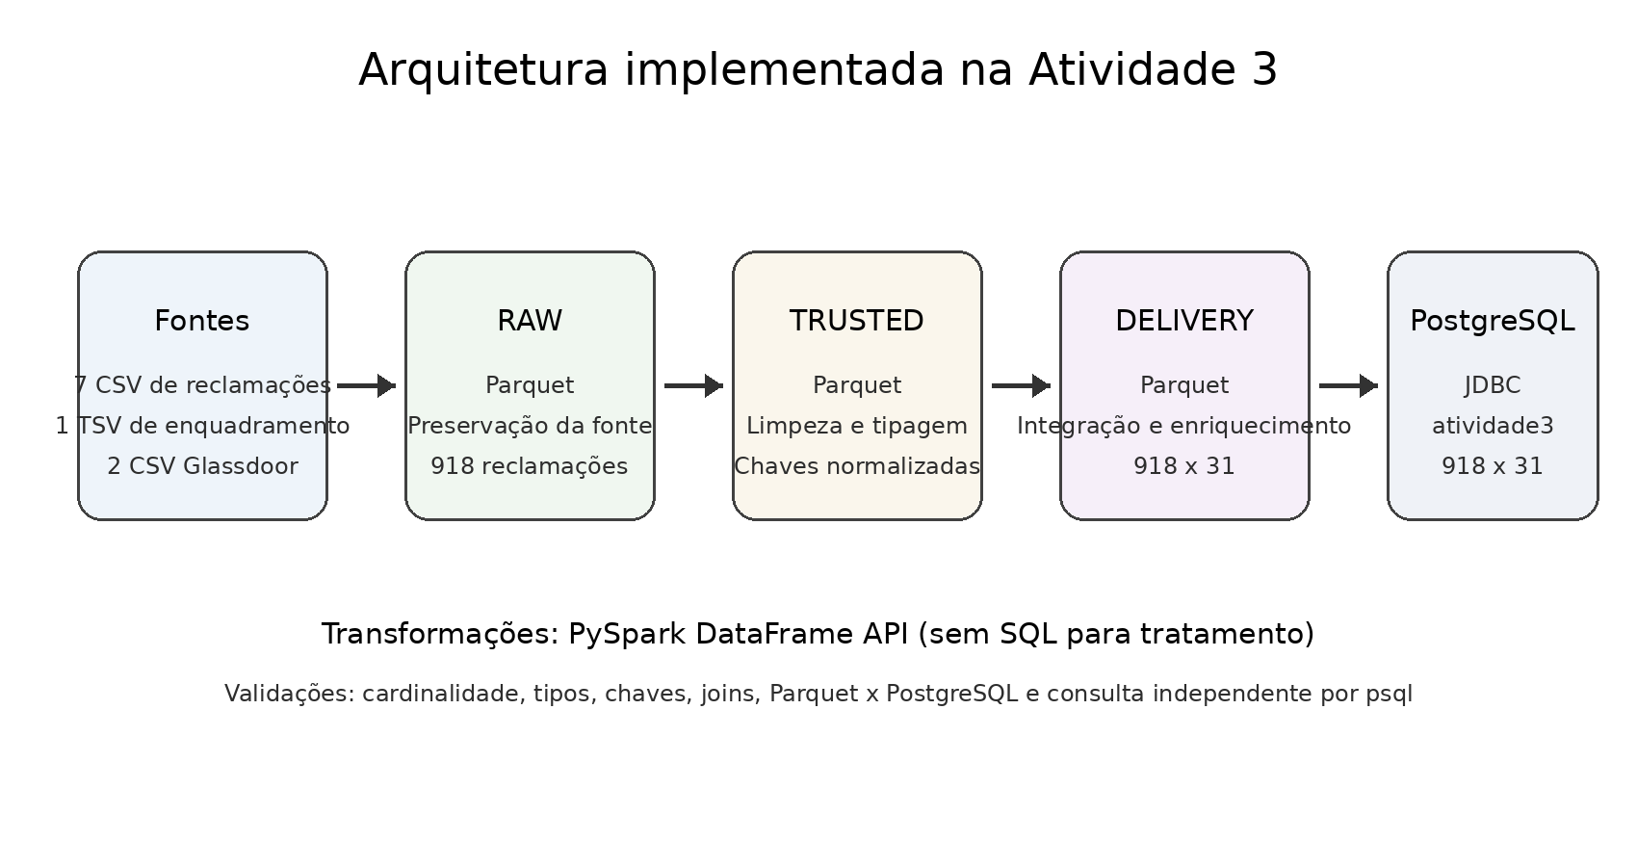
Síntese final
Pipeline Spark implementado, validado e documentado de ponta a ponta.
10
arquivos de entrada
918
linhas finais
31
colunas integradas
PostgreSQL
tabela relacional validada
Principais aprendizados
• diagnosticar antes de transformar
• controlar chaves e cardinalidade
• validar cada transição de camada
• preservar falhas como evidência de desenvolvimento
Entrega final: pipeline reprodutível, evidenciado e apto para apresentação acadêmica.

